Slide 1
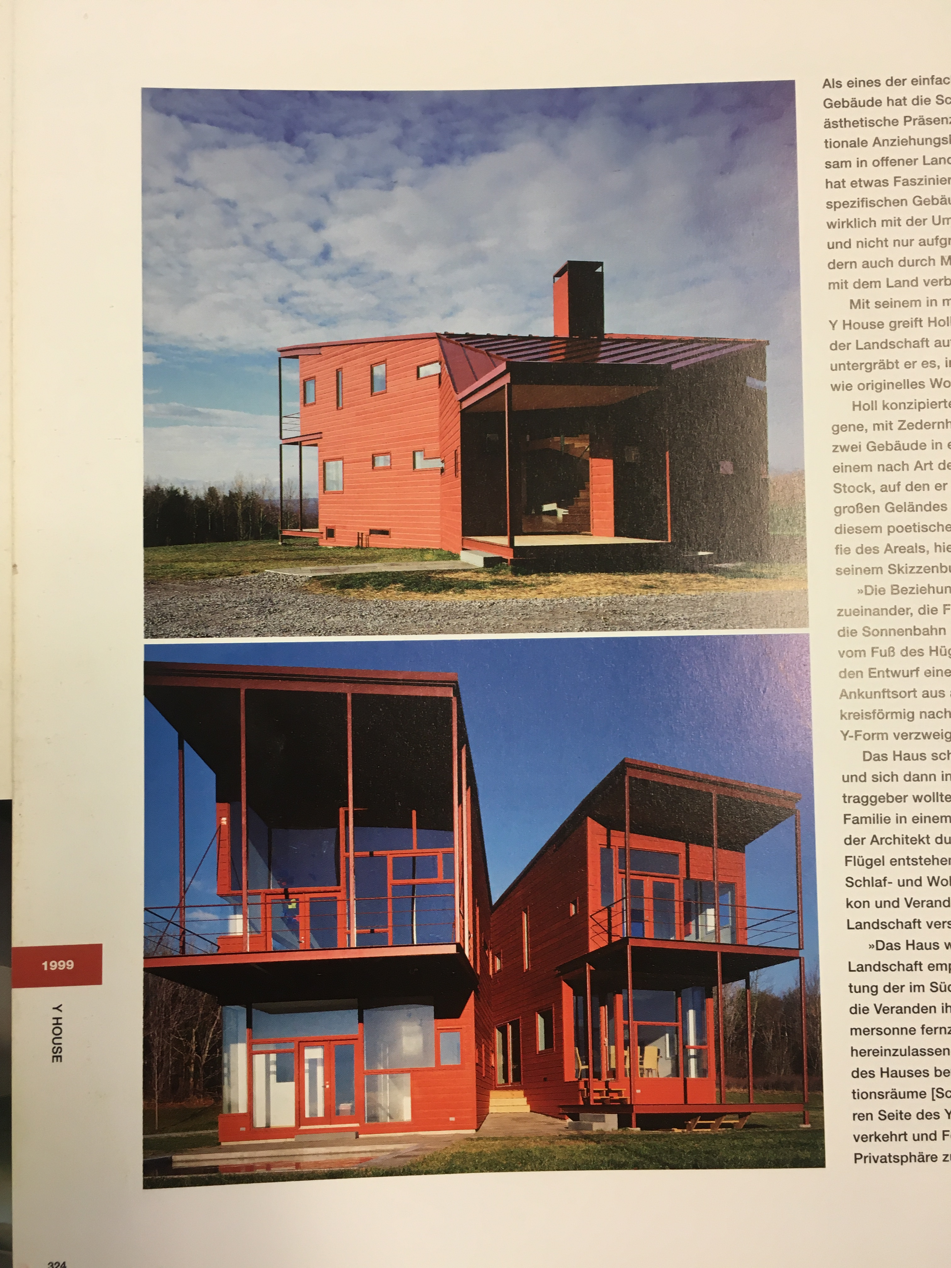
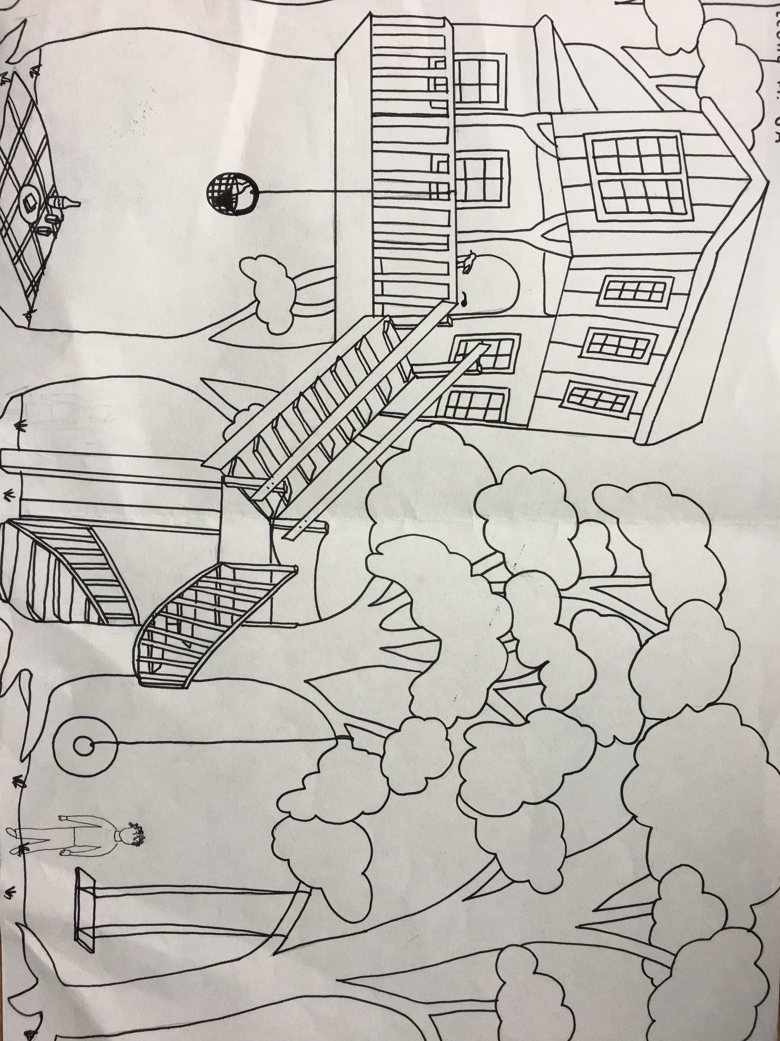
Mein Entwurf
„Das Haus wächst buchstäblich aus der Landschaft empor“
Steven Hall 1999

Slide 2
Inhaltsangabe
Mein Entwurf bezieht sich auf das Zitat von Steven Hall („Das Haus wächst buchstäblich aus der Landschaft empor“), welches mich dazu inspirierte ein Baumhaus zu zeichnen.
Diese Idee kam mir, weil ich bei dem Satzteil „aus der Landschaft empor wachsen“, sofort an einen Baum denken musste. Gleich darauf folgte meine Idee, ein Baumhaus zu zeichnen.

Slide 3

Der rote Faden
Als ich mir das Zitat durchgelesen habe, ist mir sofort eine Idee gekommen.
Zu diesem Zeitpunkt wusste ich noch nicht, wer Steven Hall war, denn ich habe mich nur von dem Zitat allein inspirieren lassen.

Slide 4
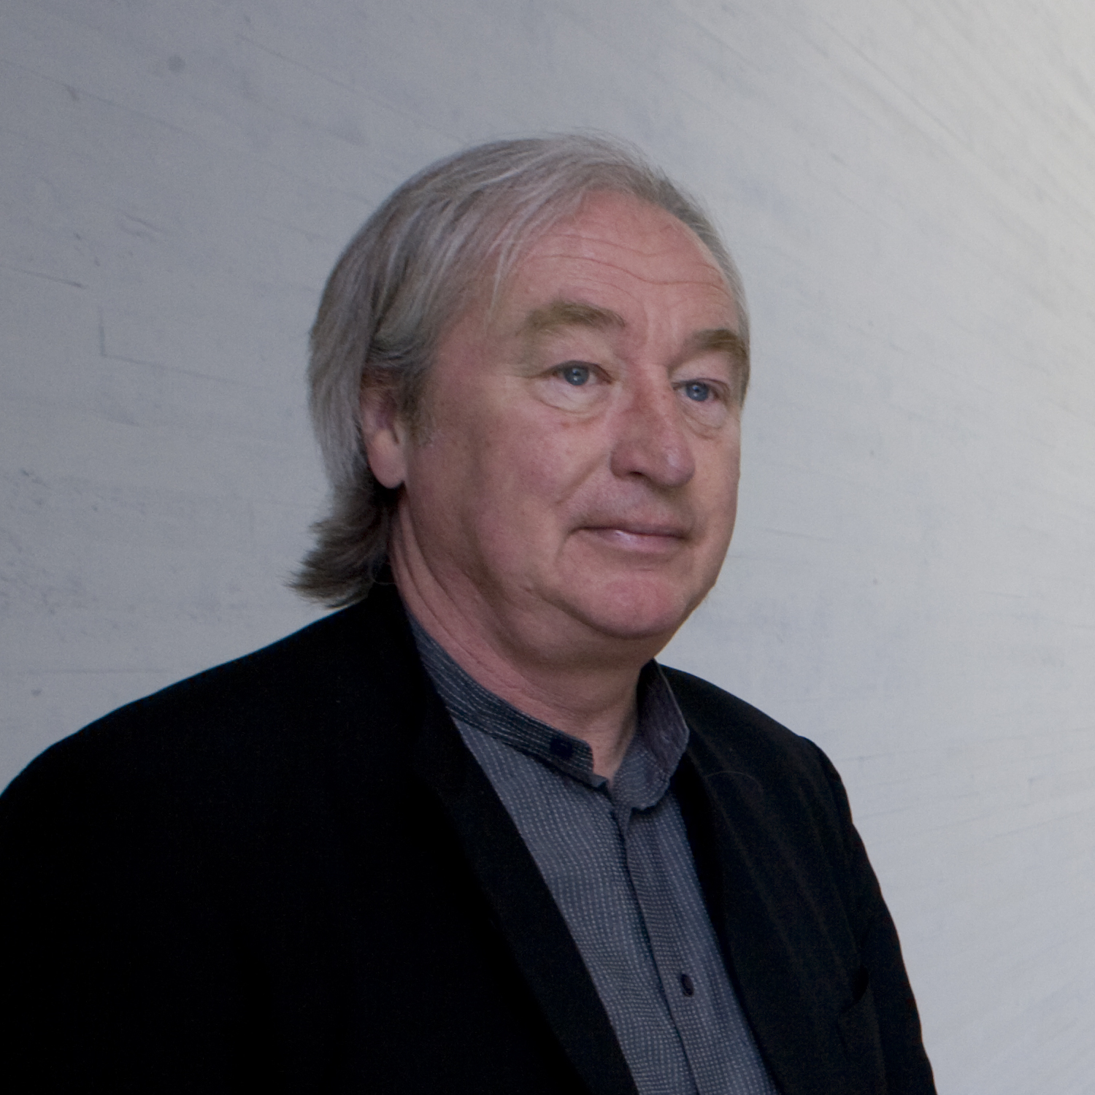
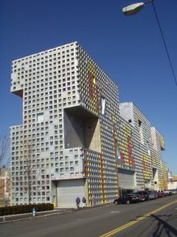
Architekt und Architekturbeispiel
Steven Hall, geboren am 1947 in Bremerton, Washington, ist ein zeitgenössischer amerikanischer Architekt.
Sein Architekturstil wird dem Postmodernismus und Dekonstruktivismus zugerechnet.

Slide 5
Zeitbezug (Postmoderne ab 1980)
Wichtige Architekten aus der Zeit Steven Halls, inkludieren zum Beispiel:
Frank O. Gehry
Zaha M. Hadid
Daniel Libeskind

Slide 6
Gesellschaftspolitische Hintergründe
Historische und gesellschaftspolitische Hintergründe der Postmoderne inkludieren das Jahr 1989 (Ende Kalter Krieg, Mauerfall)
In dieser Zeit gab es viele kulturelle und gesellschaftliche Veränderung, man entwickelte neue Konzepte, Prinzipien und Ideen
Außerdem wehrte man sich gegen die „kalte“, rationale Funktionalität des Siebzigerjahre-Designs und entwickelte das Motto „form follows motion“

Slide 7
Kunstgeschichtlicher Hintergrund
Wie schon vorher erwähnt war der Architekturstil von Steven Hall der Postmodernismus und Dekonstruktivismus.
Wichtigste Charakteristika der Postmoderne inkludieren z.B. die Verwendung von Stilelementen früherer Epochen, Spiel mit Licht und Schatten, Symmetrie und Asymmetrie, Unharmonie, Verzerrung, Überlagerung von Formen, Eindruck der Labilität,…

Slide 8
Reflexion
Wie schon oben erwähnt, habe ich das Zitat ausgewählt, weil mir sofort eine Idee gekommen ist, ohne vorher recherchiert zu haben, wer Steven Hall ist. Nach meiner Recherche und der Bearbeitung dieser PowerPoint Präsentation, bin ich fasziniert wie viel ich lernen konnte, und wie interessiert ich an der Postmoderne bin. Ich habe die Arbeit ohne Wissen zu dieser Epoche begonnen, und konnte sie mit positiven Nachdrücken und neuen Kenntnissen abschließen.

Slide 9
Literaturverzeichnis/ Quellenangabe
https://de.wikipedia.org/wiki/Steven_Holl
https://abitur-wissen.org/index.php/kunst/epochen-der-kunst-und-kunstgeschichte/189-kunst-1980-postmoderne

